Slide 1
2026 1M RTP MTBF
Notes:
115/11/07

Slide 2
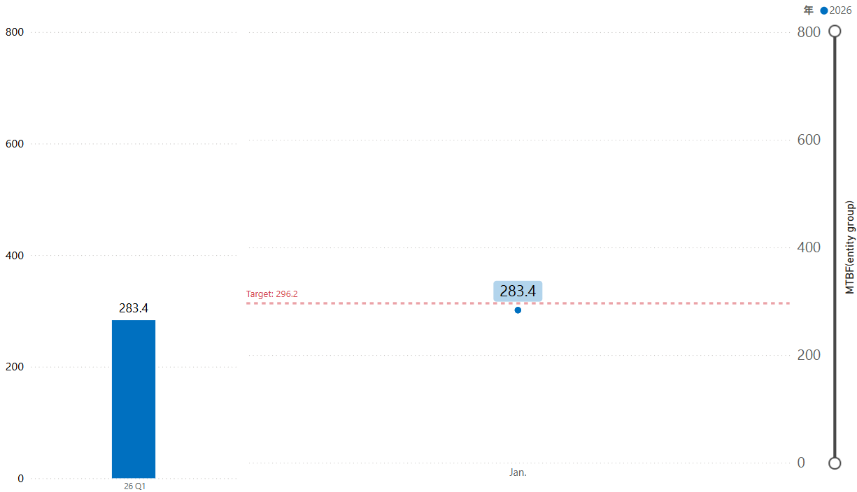
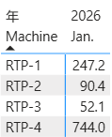
二、RTP 1M MTBF
2026/1M RTP MTBF： 283 < 334

Slide 3
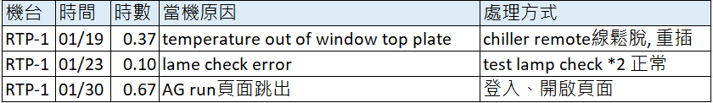
二、RTP-1 1M MTBF 未達標

Slide 4
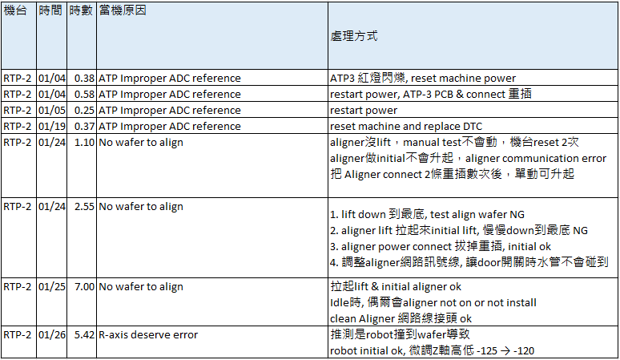
二、RTP-2 1M MTBF 未達標

Slide 5
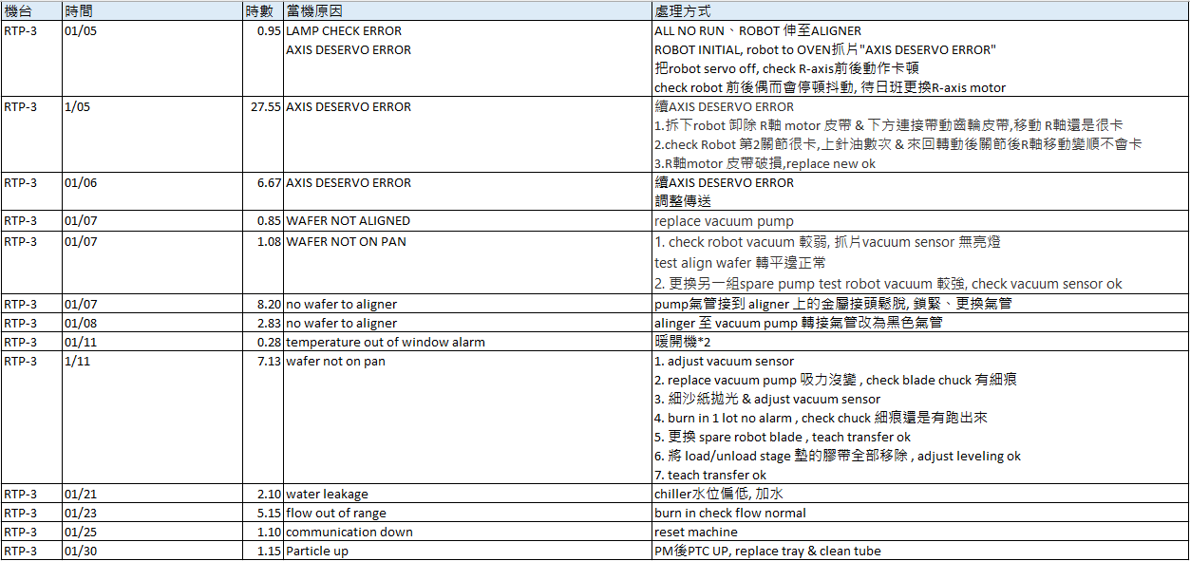
二、RTP-3 1M MTBF 未達標

